Slide 1
1월 업무보고
2020-01-22

Slide 2
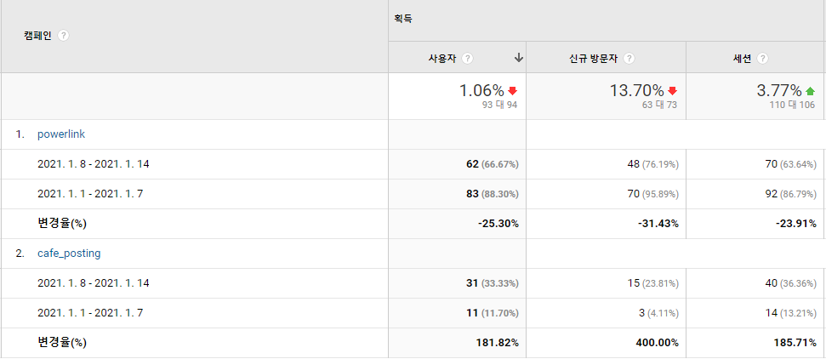
01.08-01.14 금주 유입 사용자
체험권 신청 인원
동 기간 45 → 42명으로 7% 감소
전 주 대비 신규 방문자 수 -16.72%
GDN을 통한 유입채널 확장 예정

Slide 3
01.15-01.21 금주 유입 사용자

Slide 4
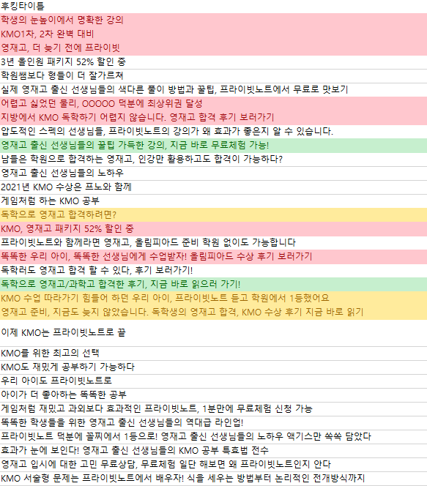
GDN/ RDA 디스플레이 광고 소재 만들어 나가기
외주 전
일 집행금액 3,000원으로 소재 테스팅 진행 중
2주 소요 예정
집행 시 외주 필요

Slide 5

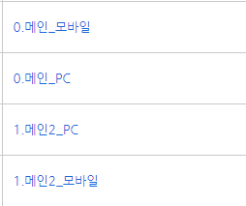
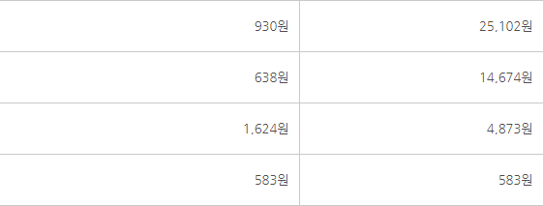
01.15-01.21 금주 키워드광고 내역
지출비용 : 40,194원 (VAT포함)
데스크탑, 모바일 캠페인 분리
1. 노출수 감소로 인한 현상
2. 쿼리수 자체 감소
KMO, 영재학교 키워드 모바일 노출 순위 조정
데스크탑, 모바일 캠페인 분리 진행 중(광고비용 변동 예상)

Slide 6

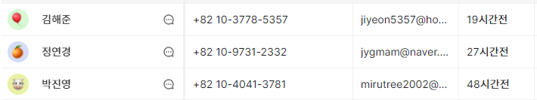
01.09-01.14 금주 키워드광고 경로 가입 회원
가입 전환
결제 전환
유입 48명 중 3명 전환
가입 3명 중 1명 전환
김현교 900,000
지출 금액 : - 40,194원
전환 금액 : + 900,000원

Slide 7
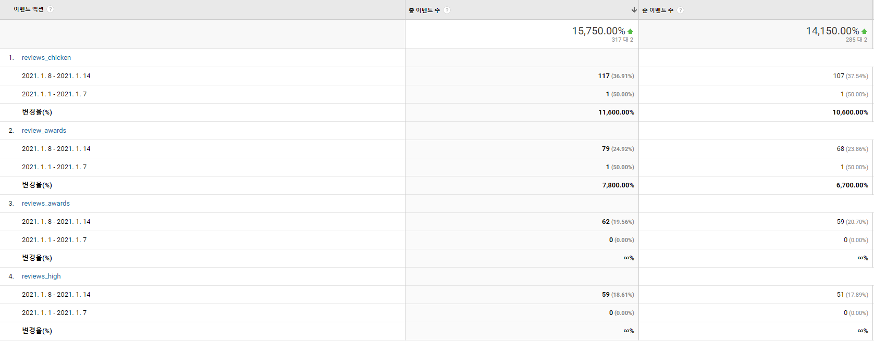
01.08-01.14 이벤트 배너 유입
01.08-01.14
1) KMO 수상자 배너 : 순 방문자 127명
치킨이벤트 배너 : 순 방문자 107명
3) 영재고 합격 배너 : 순 방문자 51명

Slide 8
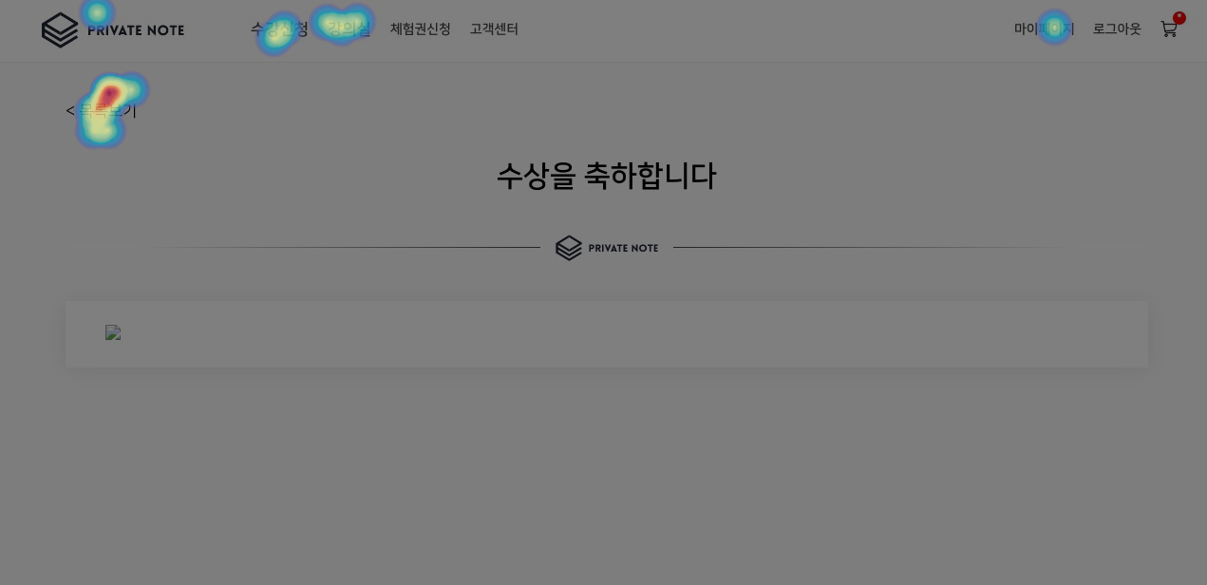
01.08-01.14 이벤트 배너 유입 Hotjar
Hotjar 내 이미지가 반영이 안되는 문제
해결 진행 중

Slide 9
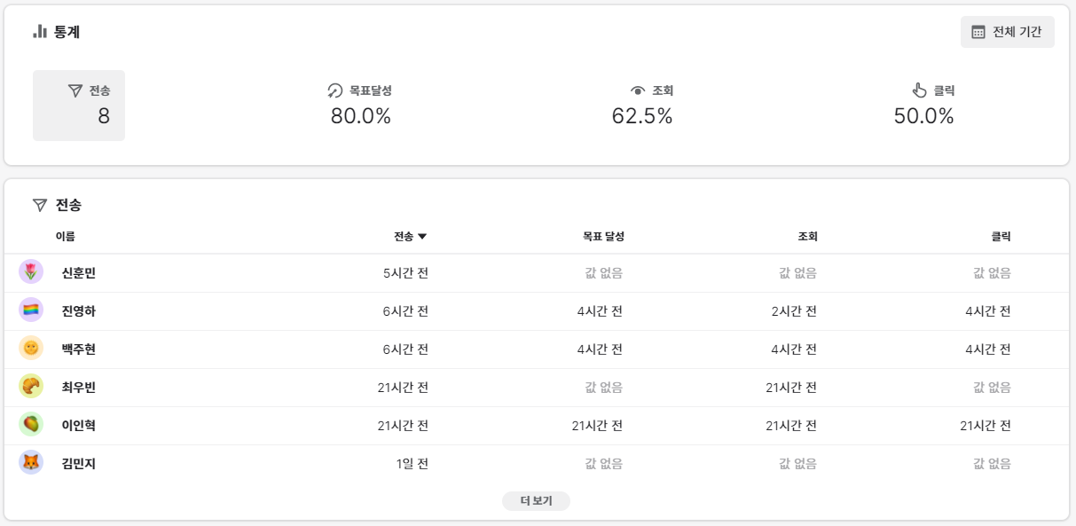
채널톡 마케팅 : 비공개미션
목표 : ‘제대로’ 체험 유도(코칭앱 30문제 정답)
← 강의실 페이지 유입
1/13~ 진행 중

Slide 10
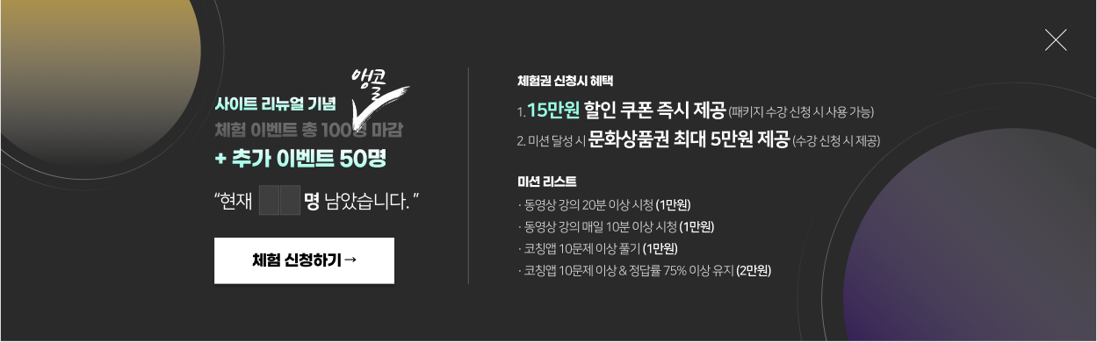

1월 1일 추가 체험 이벤트 진행 현황
01.11~
1월 11일부로 이벤트 진행
1월 15일 현재 26명 신청

Slide 11
합격, 수상 수기 이벤트
수상자 혹은 합격자 후기 받는 상시 이벤트
카페 읽을거리도 풍부해지고 합격, 수상 횟수 수치화하는데에 도움될 것

Slide 12
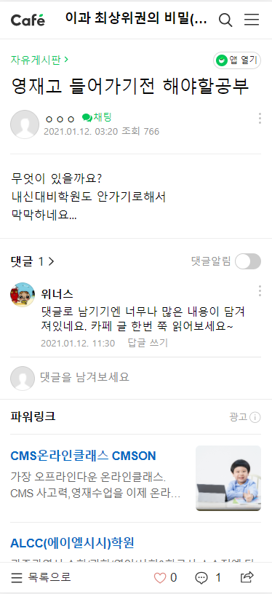
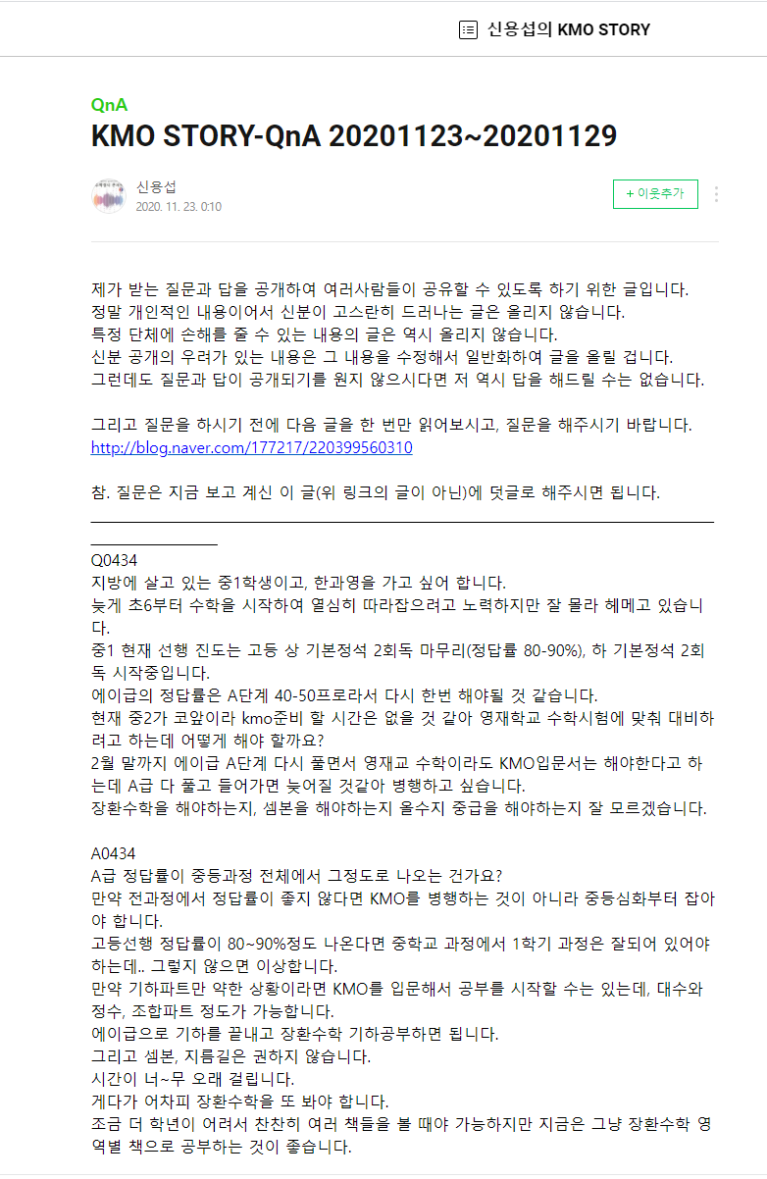
리퍼러 인사이트

